Slide 1


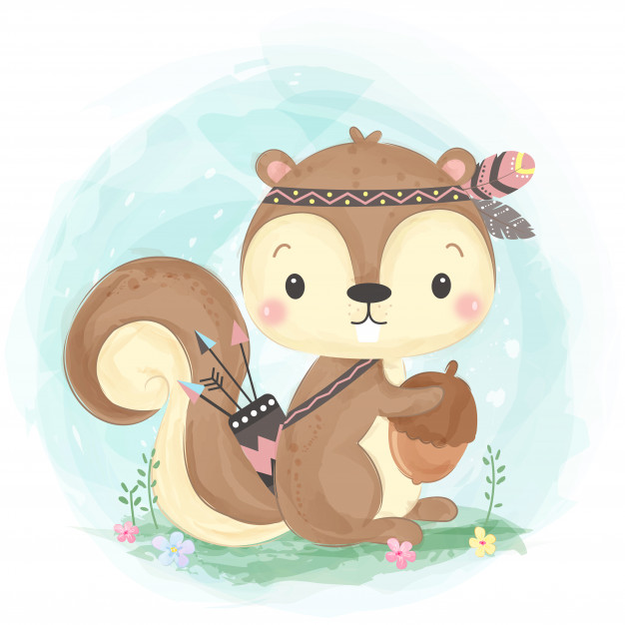
Feliz cumpleaños Bogotá
Actividades del 3 al 5 de agosto 2020
Iniciaremos mirando los videos de la nueva letra: El bombero f
Cuento: https://youtu.be/J5Lt4vPho40
Canción: https://youtu.be/qhTyZZXfVfY
Luego decorar el personaje de la semana
En la Guía de Lecto- Escritura No 1

Slide 2
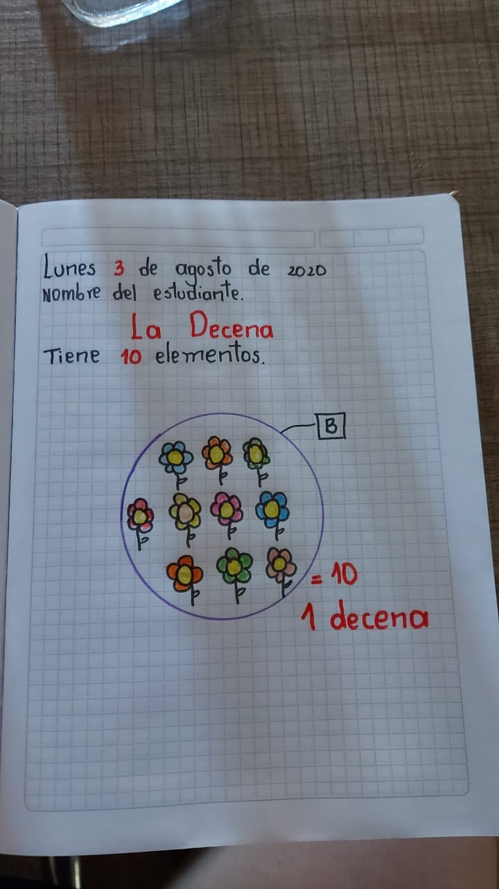
Feliz cumpleaños Bogotá
Lunes 3 de agosto 2020
2. Luego contaremos hasta 10 mirando el tema de la Decena, que es el conjunto que tiene 10 elementos.
Observa la imagen y trabájalo
en tu cuaderno de forro naranja.

Slide 3
Feliz cumpleaños Bogotá
Lunes 3 de agosto 2020
3. Vamos a reconocer las emociones, las repasaremos y dibuja
En cual te encuentras. Guía Catedra de la Paz No 1.

Slide 4
Feliz cumpleaños Bogotá
Martes 4 de agosto 2020
Seguiremos trabajando el concepto de Decena.
Elaboramos la Guía Cognitiva No 1.
Recuerda subir la evidencias a Classroom.

Slide 5
Feliz cumpleaños Bogotá
Martes 4 de agosto 2020
2. Miramos los siguientes videos que nos
Ayudan hacer el trazo de la F y como
Suena con las vocales, armando palabras.
https://youtu.be/zUzXDWd2p-A
https://youtu.be/uIM9AhyLc5Y
Hacer la Guía Lecto-escritura No 2.

Slide 6

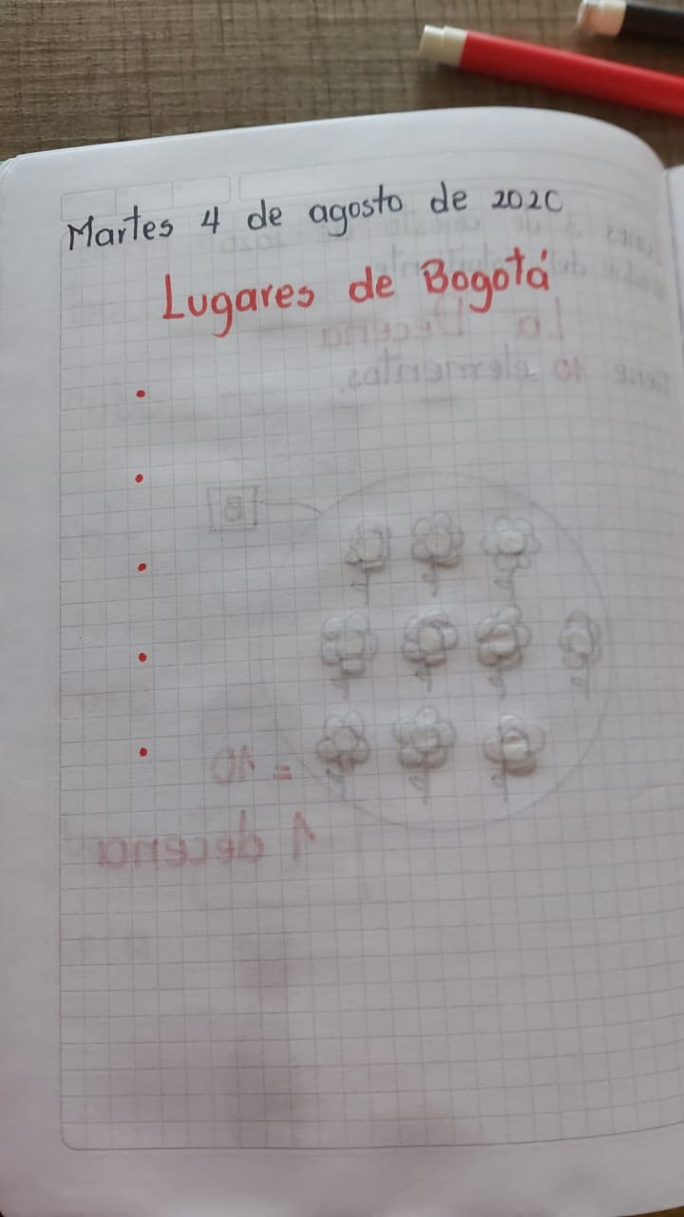
Feliz cumpleaños Bogotá
Martes 4 de agosto 2020
3. Comenzaremos a mirar paisaje Artificial : La ciudad. Es un espacio donde viven muchas personas, donde sobresale el comercio, la industria y los servicios. Vamos a ver el siguiente video de Bogotá: https://youtu.be/iGgF1OSYa6c
Realiza la Guía de Proyectos Integrados No 1.
Escribe en tu cuaderno verde los lugares que más te
gustaron del video, así:

Slide 7
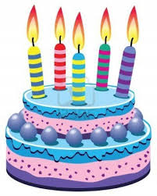
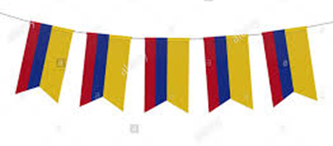
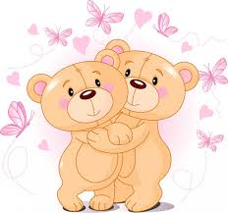
Feliz cumpleaños Bogotá
Miércoles 5 de agosto 2020
Nos divertiremos trabajando en los libros:
Numeritos páginas: 64, 65 y 66.
Arco Iris páginas: 64, 65 y 66.
El día jueves 6 de agosto celebramos los de Bogotá, por ser ciudadanos de ella celebramos y no habrá actividad académica.
El viernes 7 de agosto es fiesta patria, nos indica que es festivo y no hay actividad académica.
Nos volveremos a encontrar el 10 de agosto.
Hasta pronto…

Slide 8
Feliz cumpleaños Bogotá
Qué cosas debes tener en cuenta para subir las tareas a classroom?
Debes tomar las fotos de buena calidad.
Los niños deben marcar sus trabajos con el nombre completo.
En el tablón de cognitiva solo se suben tareas de matemáticas
En el tablón de Comunicativa solo suben tareas de Lecto- Escritura.
En el tablón de Proyectos Integrados solo se suben tareas de ciencias, sociales, religión, catedra de la paz, ingles, ética, artística.
En el tablón de Proyecto de ciclo: solo se suben las actividades del ciclo que se realizan únicamente los días jueves.
Cada vez que envíen una tarea deben entrar a los cuadernillos o tablones y buscar la tarea y allí subir la evidencia y no por comentarios de los cuadernillos.

Slide 9

Invitación a Clase virtual
Está es una invitación a una actividad virtual, donde leeremos juntos Un bello cuento.
Fecha: Miércoles, 12 de agosto de 2020
Hora: 3:15 p.m.
Lugar: Debes conectarte por la aplicación Meet con el siguiente enlace:
meet.google.com/phr-hkrs-esx

